Slide 1


Роль ассистента в инклюзивном процессе
Новожилова Н.А.
Руководитель программы «Школа тьюторов и ассистентов»

Slide 2
Введение
Система психолого-педагогического сопровождения – многофакторное явление
      Ассистент (помощник) – физическая и техническая помощь.
      Тьютор – помощь в организации образовательной среды.

Slide 3
Предоставление услуг тьютора или ассистента (помощника) входит согласно законодательству в перечень специальных условий для обучающихся с ОВЗ и в конечном итоге направлено на успешную адаптацию, интеграцию в среду и социализацию в коллективе.

Slide 4
Нормативно-правовые акты
ФЗ от 29.12.2012 г. №273-ФЗ «Об образовании».
Приказ Минобрнауки от 20.09.№1082 «Об утверждении Положения о психолого-медико-педагогической комиссии».
Приказ Минтруда России №351н т 04.05.2017 г. «Об утверждении профессионального стандарта «Ассистент».
Приказ Министерства просвещения от 20.02.2019 г. №ТС-551-07 О сопровождении образования обучающихся с ОВЗ и инвалидностью.
Приказ Минтруда России №10н от 10.01.2017г. «Об утверждении профессионального стандарта «Специалист в области воспитания».

Slide 5
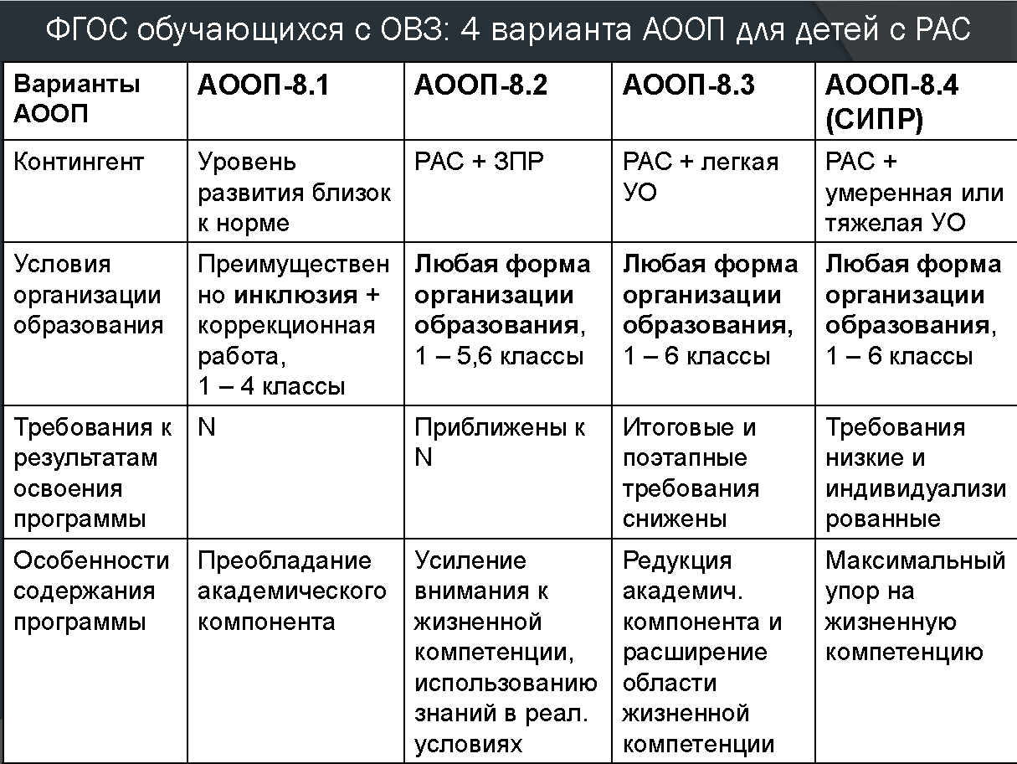

Slide 6
Поскольку создаваемые специальные условия различаются в зависимости от вариантов образовательного маршрута – имеем:
    Для варианта 8.1 (с интеллектуальной нормой) рекомендовано сопровождение тьютором/ассистентом
    Для варианта 8.2 (с задержкой психического развития) – сопровождение тьютором
    Варианты 8.3 и 8.4 (с разной степени умственной отсталостью) – рекомендовано сопровождение ассистентом

Slide 7
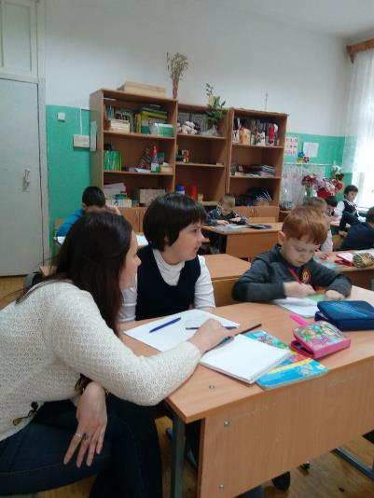
Цели и задачи сопровождения
Цель-включение ребенка в среду через формирование успешного взаимодействия
между основными участниками образовательного процесса.

Slide 8
Задачи
Создание комфортных условий для нахождения в школе в соответствии с реальными возможностями, текущим состоянием и даже настроением ребенка.
Работа в пределах своей компетенции с педколлективом, родителями, другими учениками с целью создания толерантной и комфортной среды.

Slide 9
Социализация – включение ребенка в среду сверстников, в жизнь класса, формирование положительных межличностных отношений в коллективе.
Разумное дозирование помощи, направленный характер и побуждение к формированию и развитию навыков самостоятельного поведения.

Slide 10
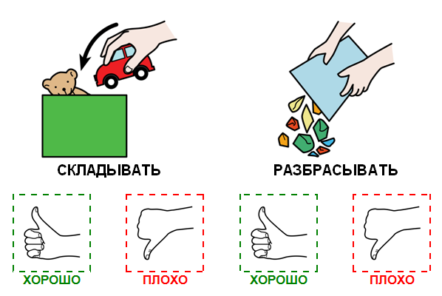
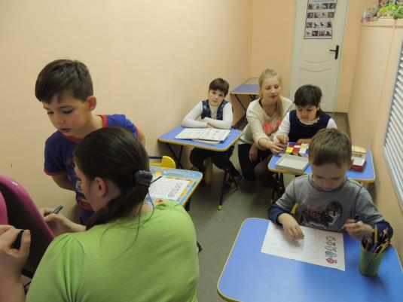

Slide 11
Кто может быть ассистентом?
Человек имеющий среднее общее образование и прошедший краткосрочное обучение, или вообще инструктаж на рабочем месте - сотрудник школы, педагог, имеющий опыт работы, родственник, родитель и т.д.

Slide 12
Кто может быть тьютором?
Должность тьютора отнесена к должностям педагогических работников, требования к квалификации – высшее профессиональное образование и стаж педагогической работы не менее 2х лет.

Slide 13
Обязанности тьютора
Педагогическое сопровождение реализации индивидуальных образовательных маршрутов.
Выявление индивидуальных образовательных потребностей.
Участие в разработке индивидуальных образовательных маршрутов.
Подбор и адаптация педагогических средств.
Организация индивидуальной работы с обучающимся.
Выявление индивидуальных познавательных интересов.
Участие в реализации АООП.

Slide 14
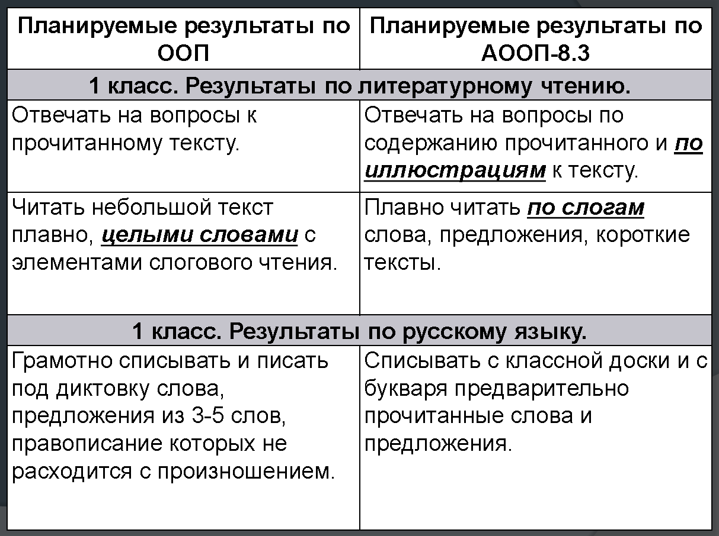

Slide 15
Организация образовательной среды:
    Проведение анализа образовательных ресурсов внутри ОУ.
    Разработка мер по обеспечению взаимодействия обучающегося с другими субъектами образовательного процесса.
    Координация такого взаимодействия.
    Зонирование образовательного процесса по видам деятельности.
    Оказание помощи семье в построении семейной образовательной среды.

Slide 16

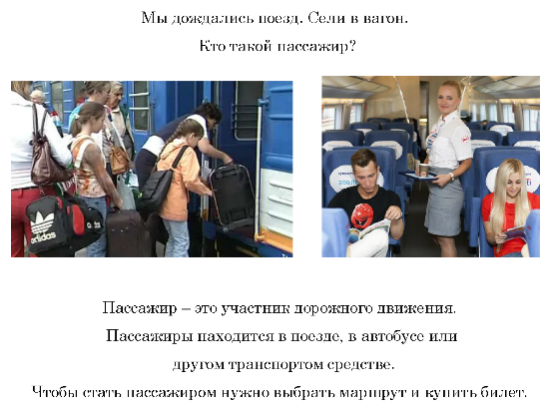
Окружающий мир

Slide 17
Организационно-методическое обеспечение:
    Разработка и подбор методических средств для формирования адаптированной образовательной среды.
    Контроль и оценка эффективности построения и реализации образовательных маршрутов.
    Консультирование участников образовательного процесса.

Slide 18

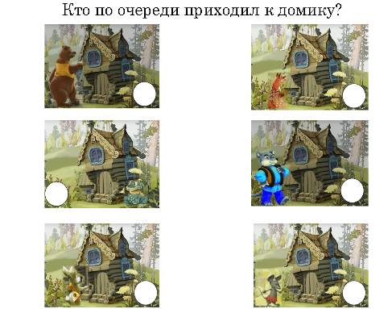
Литературное чтение

Slide 19
Обязанности ассистента
Обеспечение сопровождения ребенка в образовательную организацию.
Оказание физической и технической помощи при передвижении по зданию, классу.
Помощь в получении информации и ориентации в пространстве.
Оказание технической помощи в обеспечении коммуникации.
Оказание помощи в использовании технических средств обучения (вспомогательных средств).

Slide 20
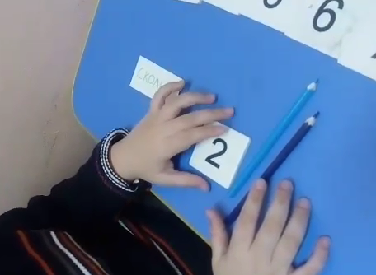
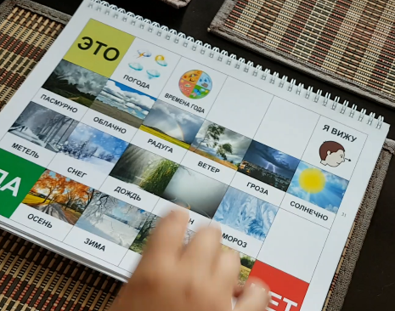
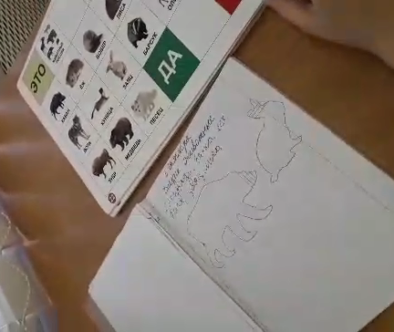
Альтернативная и дополнительная коммуникация

Slide 21
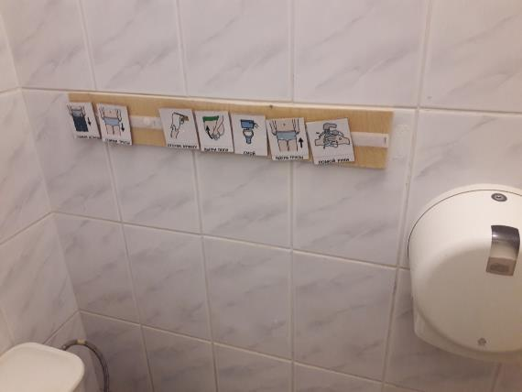
Оказание помощи в ведении записей, приведении в порядок рабочего места и подготовке необходимых принадлежностей.
Оказание санитарно-гигиенической помощи.

Slide 22
Предоставление услуг тьютора или ассистента
Заключение ПМПК (рекомендация о необходимости, периоде).
Решение ПМПк школы (решение о предоставлении, о периоде, пересмотр решения о предоставлении).
С правовой точки зрения – на основании трудового договора, договора с внутренним или внешним совместителем, и использованием сетевой формы реализации образовательных программ на основании договора между организациями.

Slide 23
Этапы сопровождения
Предварительный (организационный, документарный, информационный).
Установление контакта (очень важный этап – знакомство с ребенком и установление межличностного контакта).
Сопровождение – постоянный и последовательный процесс.

Slide 24
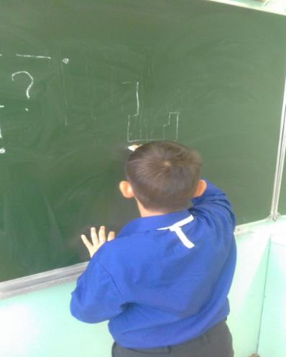
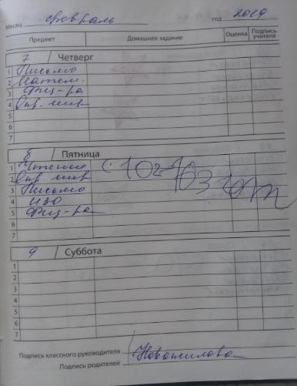
Включение в учебные ситуации

Slide 25
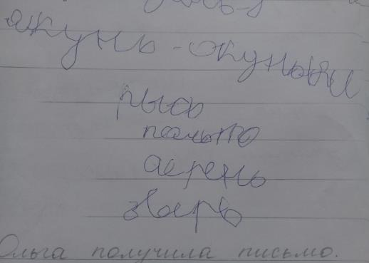
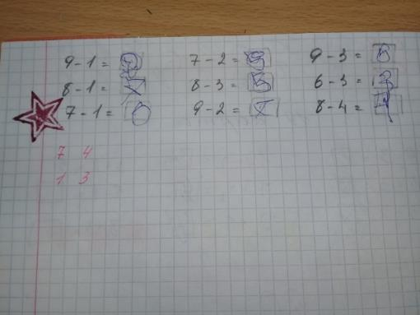

Slide 26
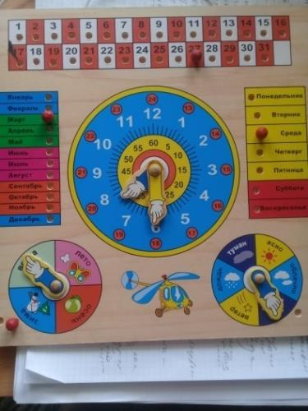
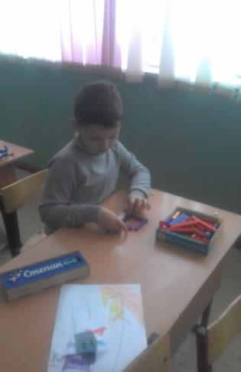
Организация рабочего пространства (структурирование времени)

Slide 27
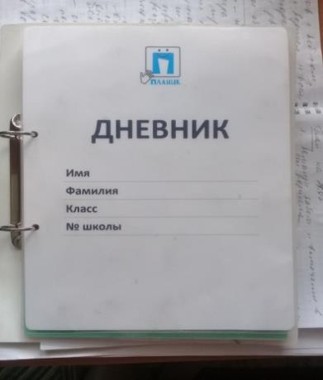
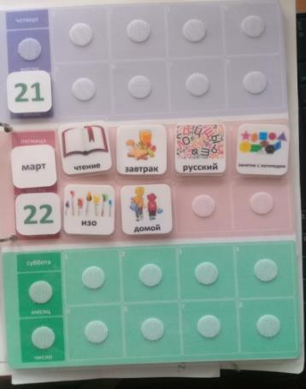

Slide 28
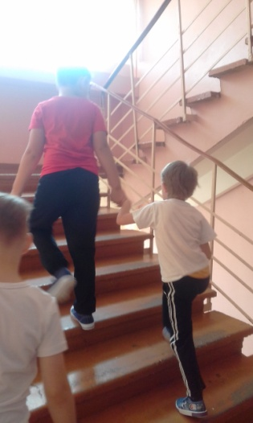
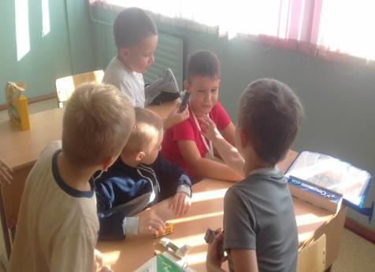
Включение в среду сверстников

Slide 29
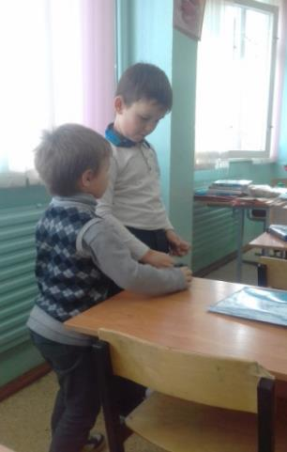
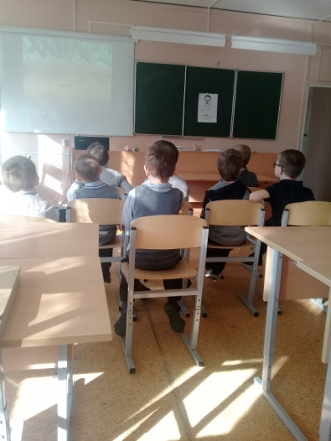

Slide 30
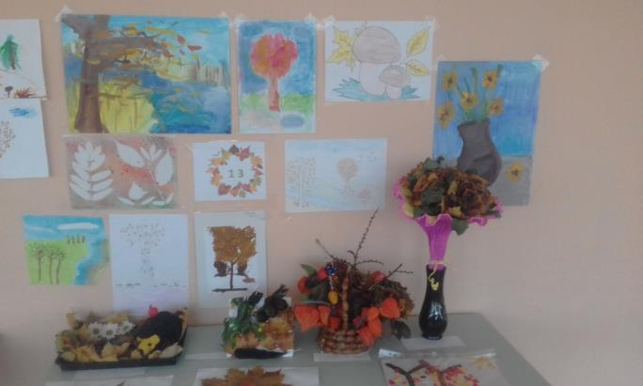
Включение во внеурочную деятельность

Slide 31
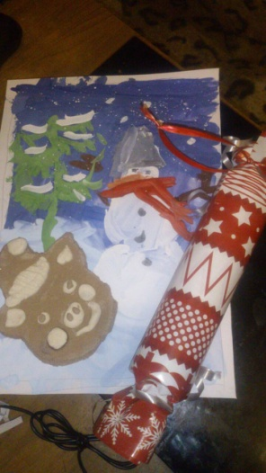
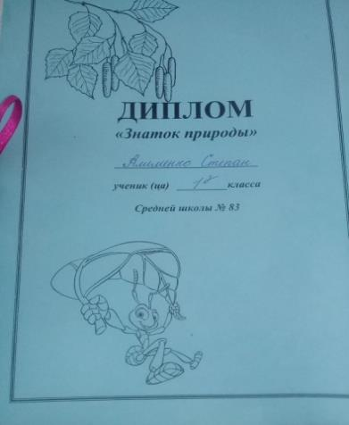

Slide 32
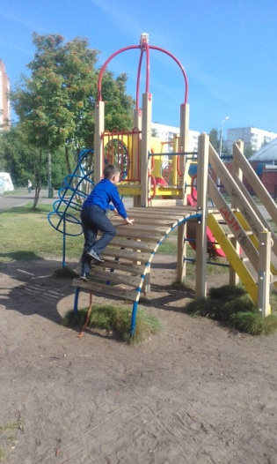
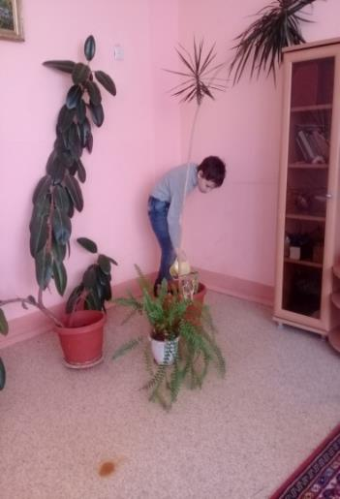
Организация психологической и сенсорной разгрузки

Slide 33
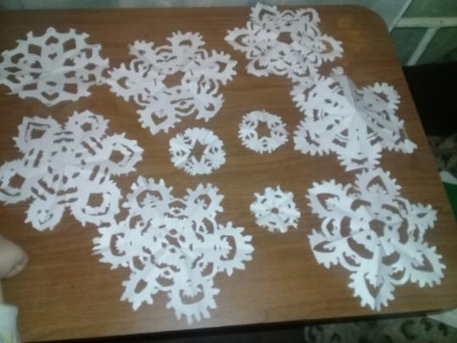
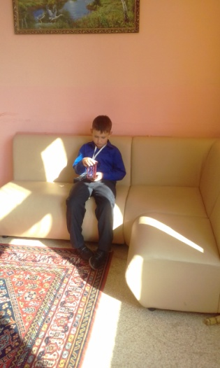

Slide 34
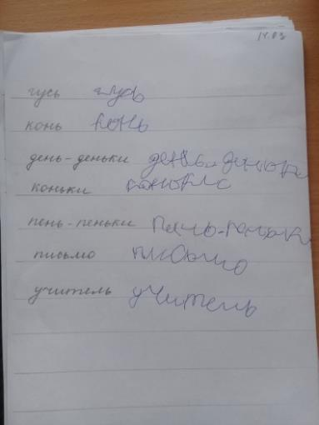
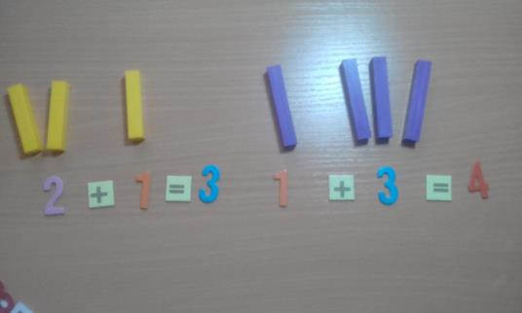
Помощь при включении в учебную деятельность

Slide 35
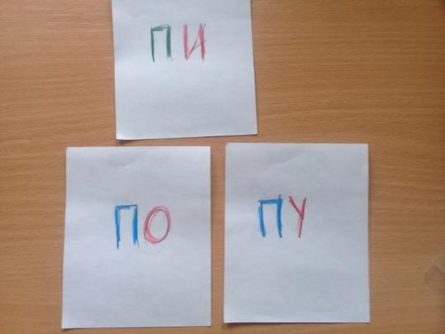
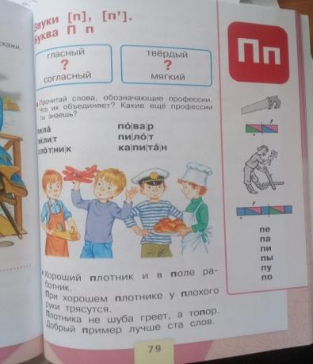

Slide 36
Кроме того:
Взаимодействие с учителем и адаптация учебных материалов (происходит на практике слияние функций)
Отработка и закрепление материала во внеурочное время
Постоянное наблюдение и анализ (ведение дневника, оформление текущих выводов, постоянная коррекция с учетов допущенных ошибок)

Slide 37
Чего мы ждем от ассистента и от образовательного учреждения
Высокий уровень толерантности личности
Безусловное принятие ребенка
Понимание понятия и принципов инклюзии
Коммуникативные навыки
Психологическая готовность администрации и коллектива
Понимание понятия и принципов инклюзии
Наличие необходимых специалистов для комплексного психолого-педагогического сопровождения

Slide 38

«Школа тьюторов и ассистентов»
Подбор и отбор претендентов для родителей.
Обучение кандидата сопровождению ребенка.
Консультирование тьюторов/ассистентов по различным вопросам, возникающим в процессе сопровождения.
Консультирование образовательных учреждений.
Медиация конфликтных ситуаций.
Помощь в создании/приобретении адаптированных обучающих пособий.
Повышение квалификации (в перспективе).

